Slide 1
Uygarlık Tarihi
Öğr. Gör. Melike ÇAKIR

Slide 2
Tarih Öncesinde Anadolu
Yazının kullanılmadığı devirlere tarih öncesi çağlar, yazının bulunmasıyla başlayan devirlere de tarih çağları adı verilmektedir.
Tarih öncesi Anadolu’da yaşayan uygarlıkları; Paleolitik, Mezolitik, Neolitik, Kalkolitik ve Maden çağı olmak üzere beş bölümde inceleyebiliriz.

Slide 3
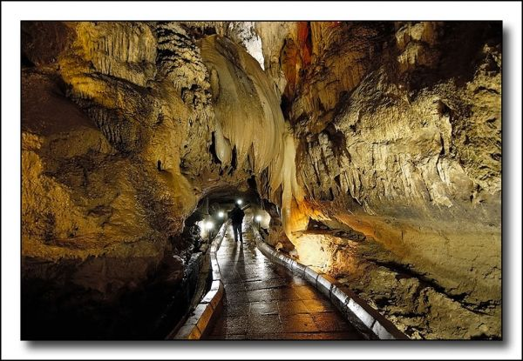
Paleolitik Çağ (Eski Taş Çağı) M.Ö. 600 000-10 000
Anadolu’da bu çağ; Antalya yakınlarındaki Karain, Beldibi, Belbaşı, Öküzini, Kumbucağı mağaralarında yapılan araştırmalarla aydınlatılmıştır.

Slide 4
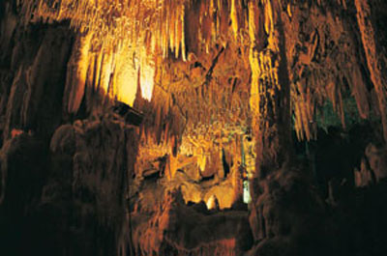
Paleolitik Çağ (Eski Taş Çağı) M.Ö. 600 000-10 000
Taştan baltalar, uzun yaprak biçiminde bıçaklar, kemikten iğneler, mızrak uçları, taştan ve fildişinden yapılmış heykelcikler, mağaralarda yer alan duvar resimleri; avcılık ve toplayıcılık ile yaşam sürdüren, mağaralarda barınan bu dönem insanını anlatan buluntulardır

Slide 5
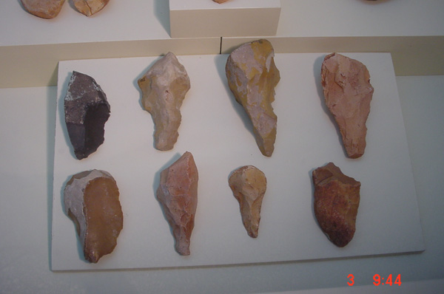
Mezolitik Çağ (M.Ö. 10 000-8000)
Daha çeşitli ve daha kullanışlı şekillere sahip çakmaktaşından yapılmış, mikrolit adı verilen aletler bu döneme özgüdür.

Slide 6
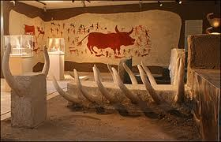
Mezolitik Çağ (M.Ö. 10 000-8000)
Paleolitik Çağın sonlarında kullanılan, Antalya çevresindeki Karain, Beldibi ve Belbaşı mağaraları, bu dönemde de yerleşim görmüştür.

Slide 7
Neolitik Çağ (M.Ö. 8000-5500)
İnsan topluluklarının avcı, toplayıcı, tüketici yaşam düzeninden yerleşik, üretici düzene geçtikleri bu dönem kültürüne ait izler.
Anadolu’da; Çayönü, Çatalhöyük, Hacılar, Norşuntepe ve Köşkhöyük yerleşmelerinde görülür.

Slide 8
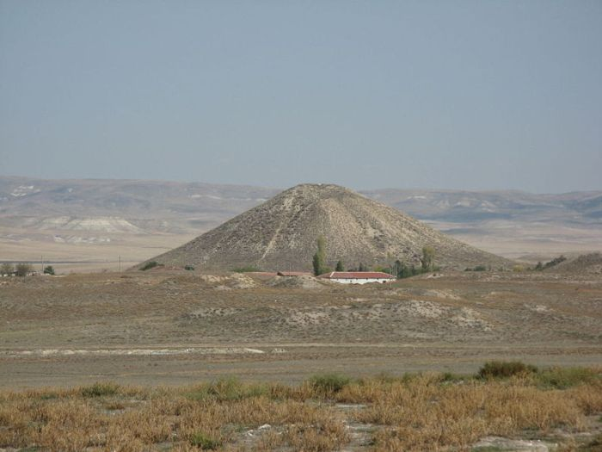
Höyük
Değişik uygarlıklara ait yerleşimlerin zamanla üst üste yığılması ile topraktan oluşan, yassı büyük tepelerdir.

Slide 9
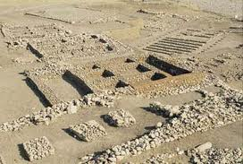
ÇAYÖNÜ (Diyarbakır)
Çayönü: Diyarbakır yöresinde Dicle’nin küçük bir kolu olan Boğazçay kıyısındaki yerleşim M.Ö 7250-6750 yılları arasına tarihlenmektedir.

Slide 10
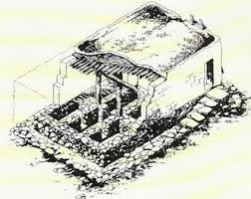
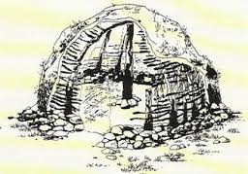
ÇAYÖNÜ (Diyarbakır)
Yerleşimin ortasında bir meydan, onun çevresinde dikdörtgen plânlı anıtsal yapılar ve evler yer almaktadır.
Binaların alt bölümleri taştan, üstleri kerpiçten yapılmıştır.

Slide 11
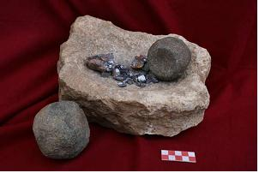
ÇAYÖNÜ (Diyarbakır)
Çayönü yerleşiminde oturanlar Anadolu’nun en eski çiftçileridir. Buğday yetiştirmesini, hasat etmesini ve öğütmesini bildiklerini yapılan kazılarda ele geçen aletler kanıtlamaktadır.
Kazılarda ele geçen buluntular arasında ayrıca nazar, büyü ve kötülüklere karşı koruyucu anlam taşıyan takılar.

Slide 12
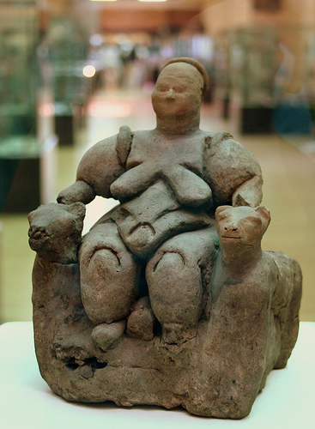
HACILAR (Burdur)
B Burdur civarındaki yerleşim, M. Ö. 7040 yılına tarihlendirilmektedir.
Burada yapılan kazılar sonucunda evlerde buğday, arpa, mercimek; ayrıca keçi, koyun, köpek ve büyük baş hayvan kalıntıları bulunmuştur. Kadın heykelcikleri, bu dönemde de ana tanrıçaya tapıldığını işaret etmektedir .

Slide 13
Neolitik Çağ (M.Ö. 8000-5500)
Bu dönem yerleşimlerinden Norşuntepe ve Köşkhöyük’te yapılan kazılarda ortaya çıkan kabartmalı kaplar ve heykelcikler de Çatalhöyük buluntuları niteliğindedir.

Slide 14
Kalkolitik Çağ (Maden-Taş Çağı) (M.Ö. 5500-2500)
Maden aletlerin yanı sıra taş aletlerin kullanılmaya devam edilmesinden dolayı bu devre, taş ve maden devri anlamına gelen Kalkolitik Çağ denilmektedir.
Bu dönemin en parlak merkezi, Hacılar yerleşmesidir. 5. katında, M.Ö.5500 yıllarında kullanılan ilk bakır aletler, yapılan kazılarla ortaya çıkarılmıştır.

Slide 15
Kalkolitik Çağ (Maden-Taş Çağı) (M.Ö. 5500-2500)
Bu çağdaki diğer yerleşim merkezleri;
İstanbul Fikirtepe’den
Samsun İkiztepe’ye,
Çanakkale Kumtepe’den
İç Anadolu’daki Büyük Güllücek’e,
Göller Bölgesi’ndeki Kuruçay’dan Amik Ovası’na
Doğu Anadolu’ya kadar uzanır.

Slide 16
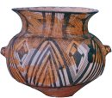
Kalkolitik Çağ (Maden-Taş Çağı) (M.Ö. 5500-2500)
Avcılığın yerine tarımın öncelik kazanması, dönem insanının yaşantısını değiştirdiği kadar sanatını da etkilemiştir.
Mağara duvarlarına yapılan av sahneleri giderek azalarak ortadan kalkmış, resim sanatı pişmiş kaplarda devam etmiştir

Slide 17
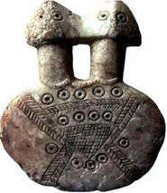
Kalkolitik Çağ (Maden-Taş Çağı) (M.Ö. 5500-2500)
Bereketi sembolize eden kadın heykelcikleri ile, çağın sonlarında çok başlı dini simge olan idoller ortaya çıkarılmıştır

Slide 18
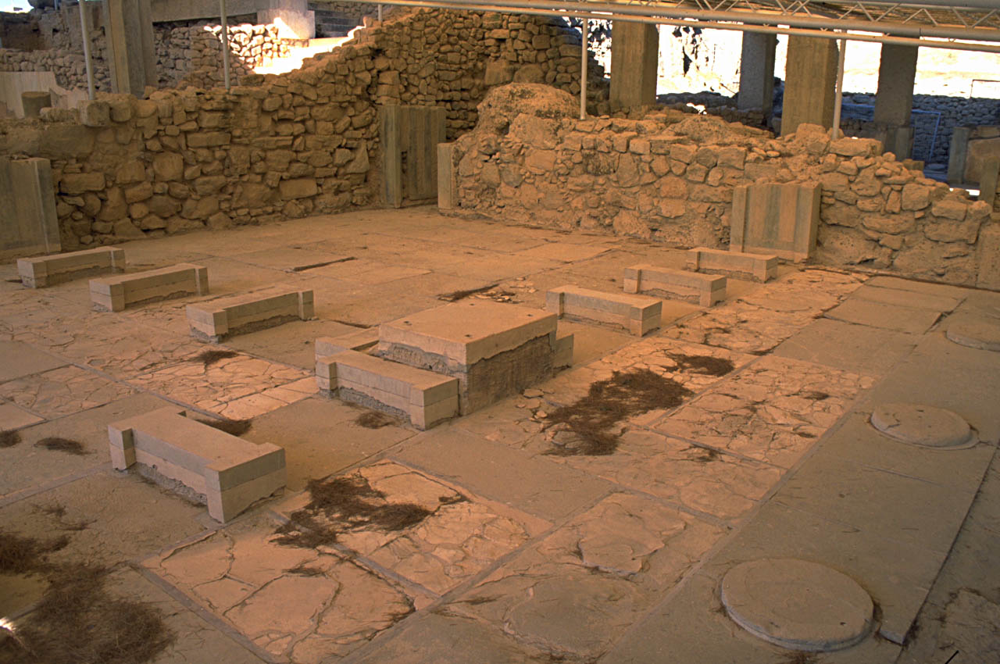
Kalkolitik Çağ (Maden-Taş Çağı) (M.Ö. 5500-2500)
Bu dönem yerleşimlerinden Beycesultan’da rastladığımız megaron tipi konutlar, daha sonra Batı Anadolu ve Ege Bölgesi’nde kullanılan yapı tipinin temelini oluşturmuştur.

Slide 19
Megaron
Megaron dikdörtgen plânlı bir yapıdır. Önü açık bir yarım oda şeklinde girişi ile ortasında ocak bulunan büyük bir odadan oluşur.

Slide 20
Tunç Çağı (M. Ö. 2500- 200)
Doğu, Güneydoğu, Orta ve Batı Anadolu’da yer alan bu dönem yerleşimleri, yakın olduğu çevre kültürlerinin etkisiyle de birbirinden farklı özellikler gösterir.
Tarıma dayalı köy kültürü Erken Tunç Çağında devam eder. Bu dönemin en büyük buluşu dört tekerlekli arabadır.

Slide 21
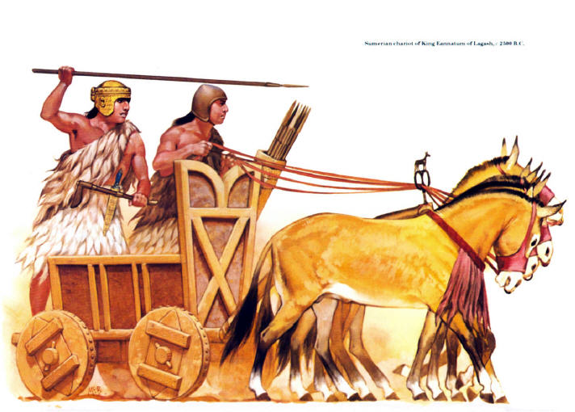

Slide 22
Tunç Çağı (M. Ö. 2500- 200)
Orta Tunç Çağında Anadolu; şehircilik, mimarlık, heykeltıraşlık ve çömlekçilikte en başta gelen merkezlerden biridir. Kazılarda, tunç eserlerin yanı sıra, altın, gümüş ve altın karışımı olan elektrondan yapılmış buluntulara rastlanmıştır.

Slide 23
Tunç Çağı (M. Ö. 2500- 200)
M.Ö. 1700 yıllarında yazıyı kullanmaya başlayan Orta ve Güneydoğu Anadolu için Yeni Tunç Çağı önemli bir evredir.

Slide 24
Tunç Çağı (M. Ö. 2500- 200)
Bu çağa ait yerleşim merkezlerinin bazıları;
Orta Anadolu:
Malatya (Aslantepe)
Çorum (Alişar)
Mersin (Yümüktepe)
Samsun (İkiztepe)

Slide 25
Tunç Çağı (M. Ö. 2500- 200)
Batı Anadolu
Çanakkale (Truva)
Eskişehir (Demircihöyük)
Karataş (Semahöyük)
Diyarbakır (Beycesultan)
Afyon (Kusura)
Urla (Limantepe)
Menemen (Panaztepe)

Slide 26
Neler Öğrendik?
Tarih öncesi çağlardan beri Anadolu’nun sürekli yerleşim gördüğünü,
Sırasıyla; Taş, Bakır, Tunç ve Demir Çağını yaşayan Anadolu insanının öyküsünün-günlük yaşam, inanış, ekonomik durum, siyasal yapılanma kazılarda ele geçen buluntularda gizli olduğunu,
İlk yaşam yerleri olan mağaralardan köylere inen, ateşi keşfeden, tekerleği bulan Anadolu insanının sürekli bir kültürel evrim geçirdiğini öğrendik.

Slide 27
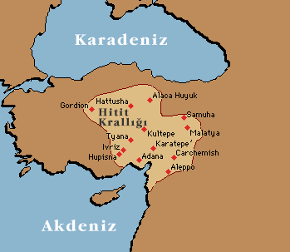
Hitit Krallığı

Slide 28
Hititler
Anadolu Uygarlıkları içinde en önemlilerinden olan Hititler’in kökeni hala tartışmalıdır.
Ancak Hititler’in Anadolu’nun yerli halkı olmayıp dışarıdan geldikleri kesindir. Hatta Hitit adı da daha sonra Eski Ahit’e göre uydurulmuş bir isimdir. Hitit diye andığımız bu halkın kendilerine Nesi dili konuşan Nesili dediklerini biliyoruz.

Slide 29
Hititler
Hititler’i Hint-Avrupa kökenli, Kafkaslar yolu ile Anadolu’ya girmiş bir kavim olarak kabul edebiliriz.
Hititlerin, Çorum'un Sungurlu ilçesine 5 km. uzaklıkta bulunan ve yapılan kazılarda Hitit İmparatorluğu’nun başkenti Hattuşa olduğu anlaşılan Boğazköy'de, Yozgat’ın güneydoğusuna düşen Alişarhöyük'te ve Kayserinin kuzeyindeki Kültepede bulunan, çivi yazısı ile yazılmış tabletlerden anlaşılır.

Slide 30
Hitit Tarihi
Hititler’in tarih sahnesinde görülmesi daha öncelere de dayansa Krallığın MÖ 1660-1630 yılları arasında hüküm sürmüş I. Hattuşili tarafından kurulduğu bilinir.
Bu konu belgelere akıldığında biraz karışıktır, çünkü Hattuşili de kendinden önce gelen Labarna ve başşehir Kussara’dan söz etmektedir.
Bu dönem ise oldukça karışıktır çünkü Anadolu’da yerel krallar hüküm sürmektedir

Slide 31
Hititler
Bir seferde ölen Hattuşili’nin yerine Murşili geçmiştir. Murşili de babasının yayılma siyasetini izlemiş, Halpa’ (Halep) yı almış ve Babil’e kadar uzanarak, yaklaşık MÖ1550 senesinde, burayı da yakıp yıkarak Hammurabi sülalesini sona erdirmiştir.

Slide 32
Hititler
Murşili’den sonra bir çok kral gelmiştir. Bunlar içinde en önemlilerinden biri Telipinu’dur(MÖ 1535-1510) Telipinu zamanından kalma yazılar hem Hitit tarihine ışık tutmaktadır, hem de Telipinu ilk olarak krallığın kime kalacağını belirlemiştir :

Slide 33
Hititler
“Birinci kadından doğan erkek çocuk kral olur. Eğer birinci sıradan bir prens yoksa, ikinci sıradan olan erkek çocuk kral olur. Bir kral çocuğu, bir oğlan mevcut değilse, bu durumda birinci sıradan olan kız evlendirilir, onun kocası kral olur”

Slide 34
Hititler
MÖ 1460-1190 yılları Hitit Krallığının “Büyük Krallık” dönemi olarak adlandırılır. Hurri Devleti’nden sonra bu dönemde Anadolu’daki en büyük siyasi güç Hitit Krallığı’dır.
Bu dönemin ilk kralı II.Tuthaliya’dır. Bu önemli kralın sülalesi Hitit Krallığının sonuna kadar hüküm sürmüştür.
Bu dönemde en önemli kralardan bir Şuppiluliuma’dır. Bu kral zamanında (MÖ1350-1345) krallık sınırları iyice genişlemiş, Mısırla ilişkiler yoğunlaşmıştır.

Slide 35
Hititler
Bir başka önemli kral da Muvatalli’dir . (MÖ 1315-1282). Onun zamanında karışıklıklar bastırılmış ve Mısır’a karşı yapılan Kadeş savaşı başarı ile sonuçlanmıştır. Daha sonra III.Hattuşuli ise ünlü Kadeş Anlaşmasını yapmıştır.

Slide 36
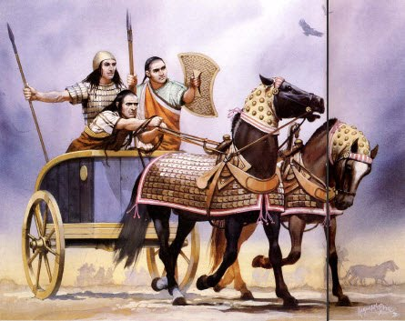

Slide 37
Hititler
MÖ 1200’lü yılların sonuna doğru Hitit Krallığı en parlak devirlerini yaşarken kralın ölmesinden sonra çocuğu olmadığından kardeşi II. Şuppiluliuma’nın tahta geçmesi ile sarayda karışıklıklar çıkmış, hatta halk arasında da başkaldırmalar olmuştur. Bunu üzerine bir de “Kuzey Kavimleri” saldırısı eklenince Hitit devleri dayanamamış, istilalar altında tarihe karışmıştır.

Slide 38
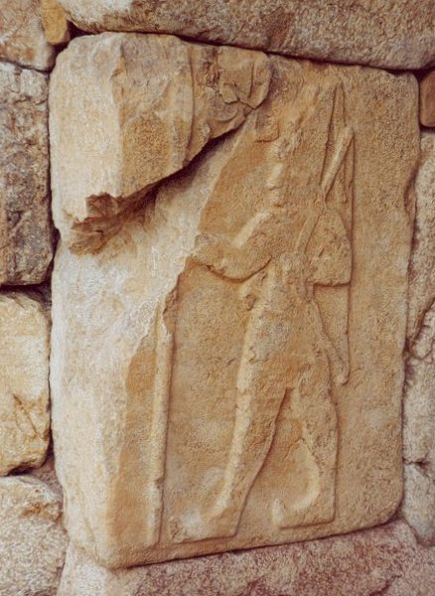
Suppiluliuma II,

